Slide 1
OutSystems: Fundament
Deel 1 — Wat low-code wél en niet oplost
Meridiaan-casus: Verzuimmeldingen

Slide 2
Waar dit deel in het geheel past

Slide 3
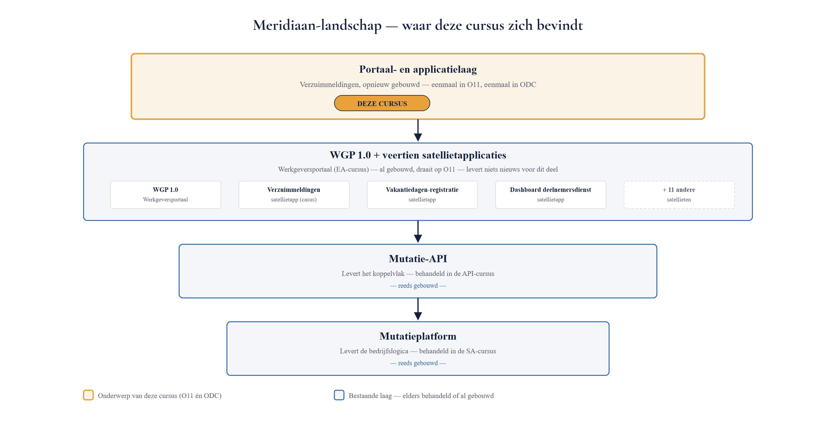
De laag die nog ontbrak
• Mutatieplatform levert logica (SA-cursus)
• Mutatie-API levert koppelvlak (API-cursus)
• WGP 1.0 en veertien satellieten leveren niets nieuws — die staan er al, in O11
• Deze cursus: de portaal- en applicatielaag erbovenop, in O11 én ODC

Slide 4
Low-code verschuift complexiteit.
Het elimineert haar niet.

Slide 5
Wat low-code oplost
• Snelheid van bouwen bij formulier- en procesgedreven apps
• Afgedwongen structuur en consistentie
• Snellere onboarding — visuele flow versus duizend regels code
• Traceerbaarheid tussen model en resultaat

Slide 6
Wat low-code niet oplost
• Domeincomplexiteit blijft complex
• Technische schuld bestaat ook hier
• Prestatie-eisen vragen nog steeds ontwerpkeuzes
• Het platform kiest niet voor je

Slide 7
Opdracht 1.1 — Low-code herkennen
Drie stellingen over Verzuimmeldingen.
Los op door het platform, of ontwerpkeuze?
→ Werkboek 1.1

Slide 8
Wanneer OutSystems geen antwoord is

Slide 9
Drie signalen om nee te zeggen

Slide 10
Opdracht 1.2 — Nee durven zeggen
Drie toekomstige uitbreidingen bij Meridiaan.
Past OutSystems hier, en waarom (niet)?
→ Werkboek 1.2

Slide 11
De twee platformen in vogelvlucht

Slide 12
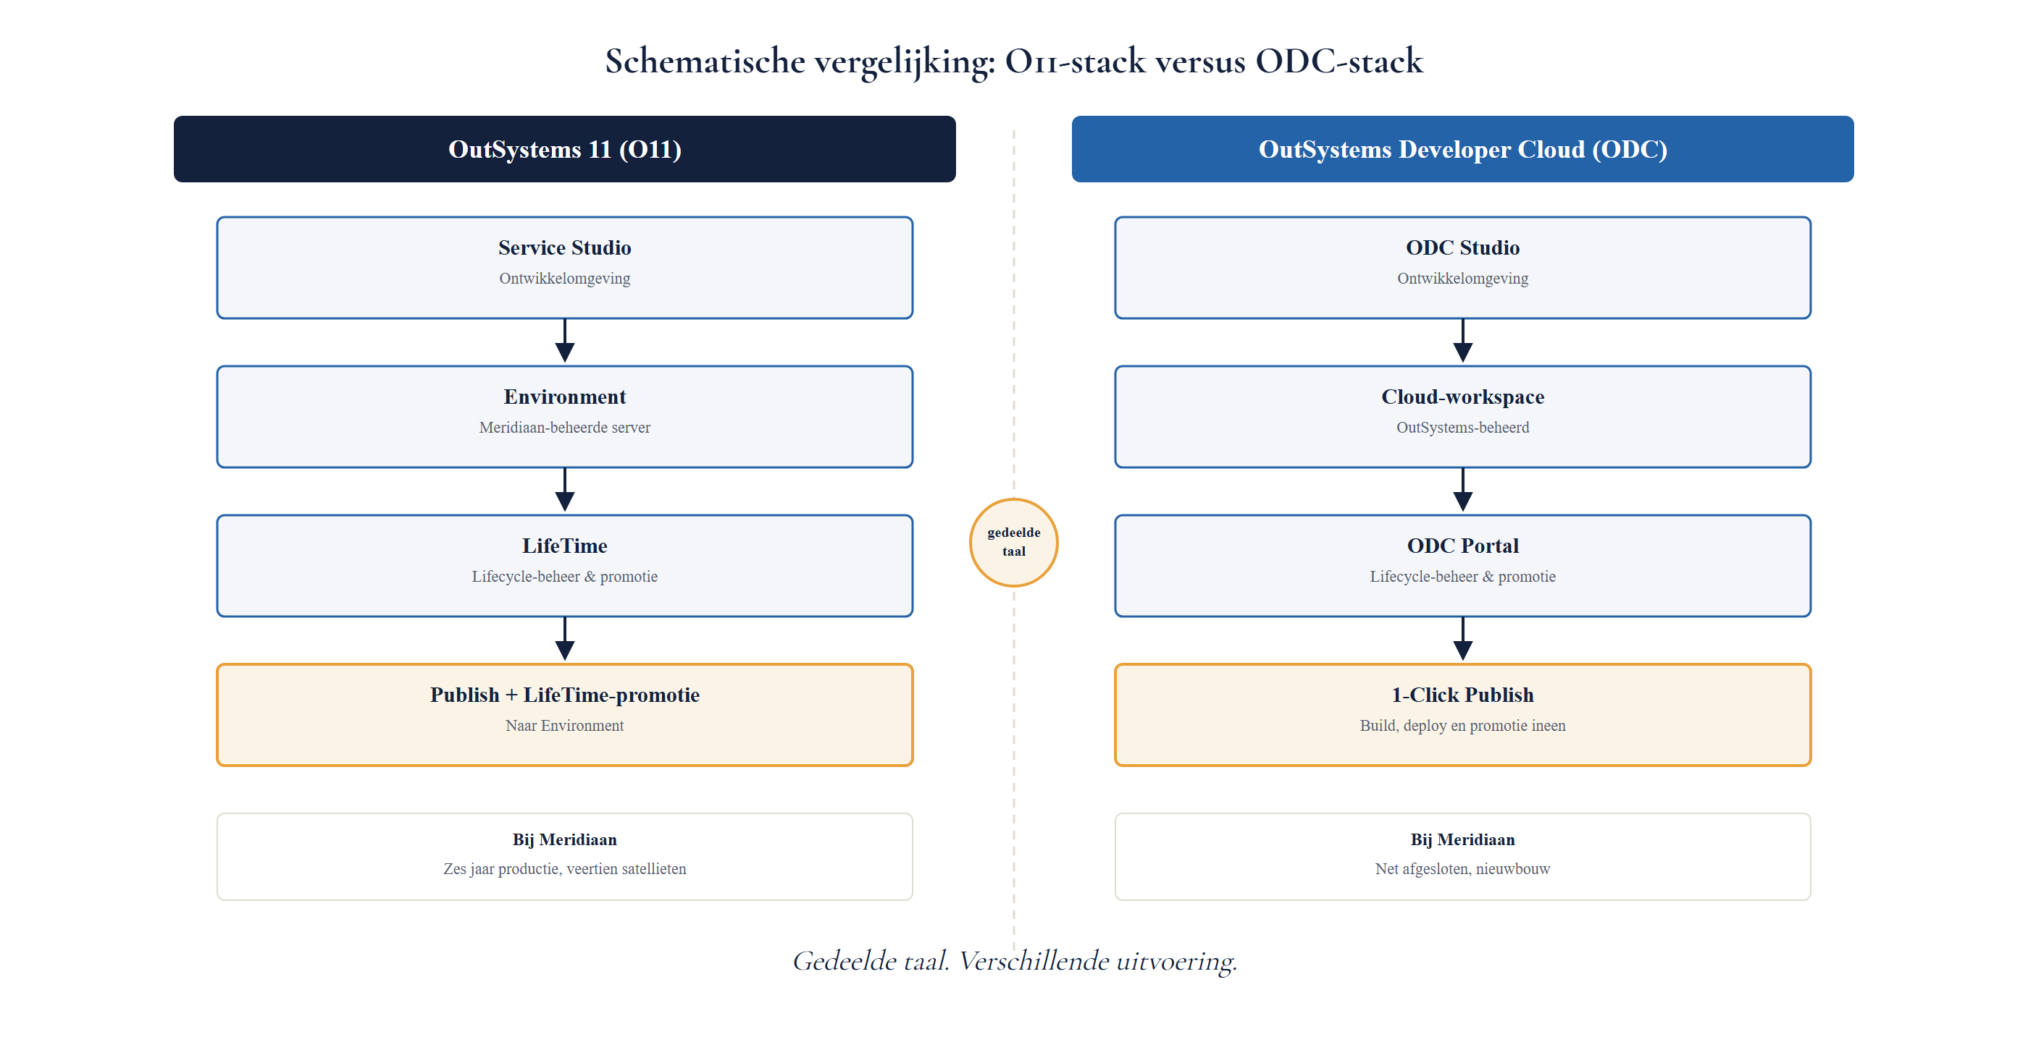
O11 versus ODC — eerste kennismaking
 | OutSystems 11 | OutSystems Developer Cloud
Ontwikkelomgeving | Service Studio | ODC Studio
Lifecycle-beheer | LifeTime | ODC Portal
Deployment | Publish naar Environment | 1-Click Publish
Bij Meridiaan | Zes jaar productie, 14 satellieten | Net afgesloten, nieuwbouw

Slide 13
Gedeelde taal.
Verschillende uitvoering.

Slide 14
Baan A / Baan B
A — Verkenning Service Studio (O11)
B — Verkenning ODC Studio
→ Werkboek, eigen baan

Slide 15
Kernpunten deel 1
• Low-code verschuift complexiteit, elimineert haar niet
• Elke architectuurkeuze blijft jouw keuze
• Drie signalen om OutSystems níét te kiezen
• O11 en ODC: gedeelde taal, eigen tooling — beide komen volledig aan bod

Slide 16
Volgende deel: Platformanatomie

